Slide 1

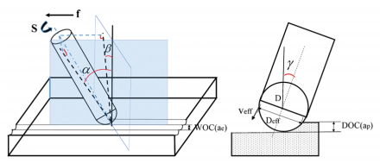
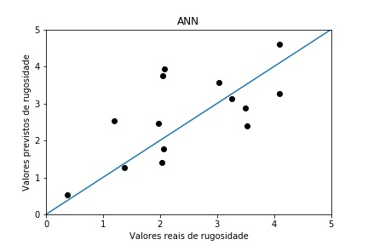
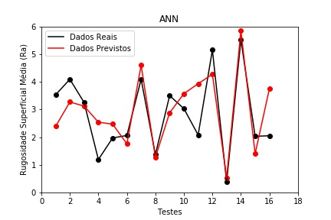
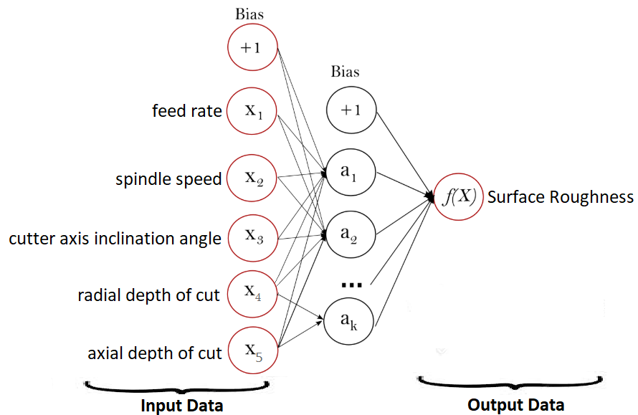
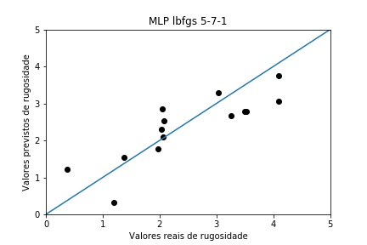
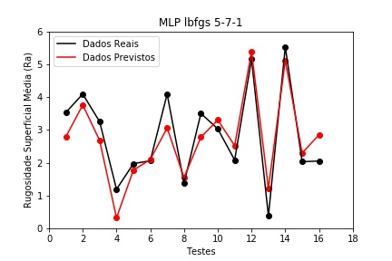
Estudo Comparivo de Métodos de Inteligência Artificial para Modelagem e Previsão de Rugosidade em Peças Usinadas
Erick Fasterra da Silva, Wallace Gusmão Ferreira
Centro de Engenharia, Modelagem e Ciências Sociais Aplicadas, Universidade Federal do ABC
Av. Dos Estados, 5001 – Bangú, Santo André – SP, 09210-580
{eerick@aluno.ufabc.edu.br, wallace.ferreira@ufabc.edu.br}
Resumo: Com o intuito de prever a rugosidade superficial de materiais após usinagem, obtemos um modelo de redes neurais Perceptron Multicamadas, o qual obteve melhores resultados comparados com diversos métodos de predição.
INTRODUÇÃO
A predição das condições finais dos materiais após usinagem de fresamento (Figura 1) é de extrema importância, por conta de sua experimentação ser usualmente lenta, cara e baseada em tentativa e erro.
Assim, um modelo de redes neurais, tal como o Perceptron Multicamadas (MLP), é utilizado para a predição da rugosidade superficial média do alumínio após usinagem (Figura 2).
MATERIAIS E MÉTODOS
Com a linguagem Python e a biblioteca scikit-learn, foram utilizados 68 dados de treinamento e 16 dados de teste de HOSSAIN (2012) para calibrar a rede neural MLP. A otimização do sistema foi obtida verificando por busca exaustiva (grid search) 336.960 diferentes modelos, variando os hiperparâmentros da Tabela 1.
Para a escolha, foram consideradas as métricas RMSE (Root Mean Square Error), MAPE (Mean Absolute Percentage Error) e R² (Coefficient of Determination).
RESULTADOS E DISCUSSÕES
As melhores configurações de rede obtidas após a busca exaustiva estão apresentados na Tabela 2 e nas Figuras 3 e 4, com a comparação dos melhores resultados de HOSSAIN (2012). Os hiperparâmetros otimizados foram: solver “relu”, optimizer = “lbfgs”, Batch size = 2, e Alpha = 0,01.
CONCLUSÕES
Utilizando novas técnicas de inteligência artificial, foi possível a obtenção de resultados iguais ou superiores aos obtidos por HOSSAIN (2012), o que justifica a continuação deste trabalho com a utilização de novos métodos e aprimorando a base de dados do modelo.
REFERÊNCIAS
HOSSAIN, S. J. Artificial Intelligence Based Surface Roughness Prediction Modeling for Three Dimensional End Milling. International Journal of Advanced Science and Technology, Vol 45, 2012.
WANG, J. et al. Residual Stresses Analysis in Ball end Milling of Nickel-Based Superalloy Inconel 718. Materials Research, 2017.
Modelos | Treino |  |  | Teste
 | RMSE | MAPE | R² | RMSE | MAPE | R²
Eq. Teóricas | 0.9343 | 42.0231 | 0.6432 | 1.3640 | 43.8840 | 0.3750
ANFIS | 0.0001 | 0.0030 | 0.9999 | 1.1460 | 38.6050 | 0.4626
RSM | 0.6306 | 27.7220 | 0.8085 | 0.9000 | 29.6120 | 0.6282
ANN | 0.0007 | 0.0314 | 0.9999 | 0.9158 | 34.5351 | 0.6262
MLP (5-24-1) | 0.3505 | 12.9345 | 0.9474 | 0.7353 | 49.4375 | 0.6158
MLP (5-7-1) | 0.5161 | 19.0166 | 0.8717 | 0.5757 | 31.5747 | 0.8352
TABELA 2: Comparação estatística dos modelos de previsão.
FIGURA 1: Fresamento com ponta esférica. WANG et al. (2017)
FIGURA 3: Valores reais e previstos de rugosidade utilizando o modelo ANN de HOSSAIN (2012).
FIGURA 2: Rede Neural Perceptron Multicamadas (MLP).
FIGURA 4: Valores reais e previstos utilizando o modelo de rede neural MLP lbfgs 5-7-1 obtido por este trabalho.
Hiper-parâmetros | Solver | Optimizer | Hidden Layers | Hidden Neurons | Alpha | Batch Size
Variáveis | relu, tanh | adam, lbfgs | 1 - 4 camadas | 1 - 36 neurônios | 1.10⁻², 1.10⁻³, 1.10⁻⁴ | 2 - 8
Tabela 1: Configurações dos hiperparâmetros utilizados na busca.
IX Encontro de Iniciação Científica
XII Simpósio de Iniciação Científica da UFABC
14º Congresso de Iniciação Científica da USCS

